Slide 1
イベント報告書
山眞産業株式会社
桜もち誕生３００年委員会
栄ミナミ早咲き桜まつり実行委員会
ごあいさつ
この度は、多くの皆様のご協力のお蔭をもちまして、「桜の食」をメインテーマとした史上初の桜まつり「栄ミナミ早咲き桜まつり」を何とか終えることが出来ましたこと、深く感謝申し上げます。１１月に開催を決定し、１月末にイベント内容が確定するという慌ただしさで、皆様方にはご無理を申し上げたり、ご迷惑をおかけしたりいたしましたことと存じます。改めてお詫び申し上げます。来年は、多数のご指摘をいただいた問題点につきまして充分に反省し、より多くの皆さんに喜ばれ、地域や業界のお役に立つ「桜まつり」へ発展させる所存でございます。何卒、引き続きご協力賜りますよう、お願い申し上げます。

Slide 2
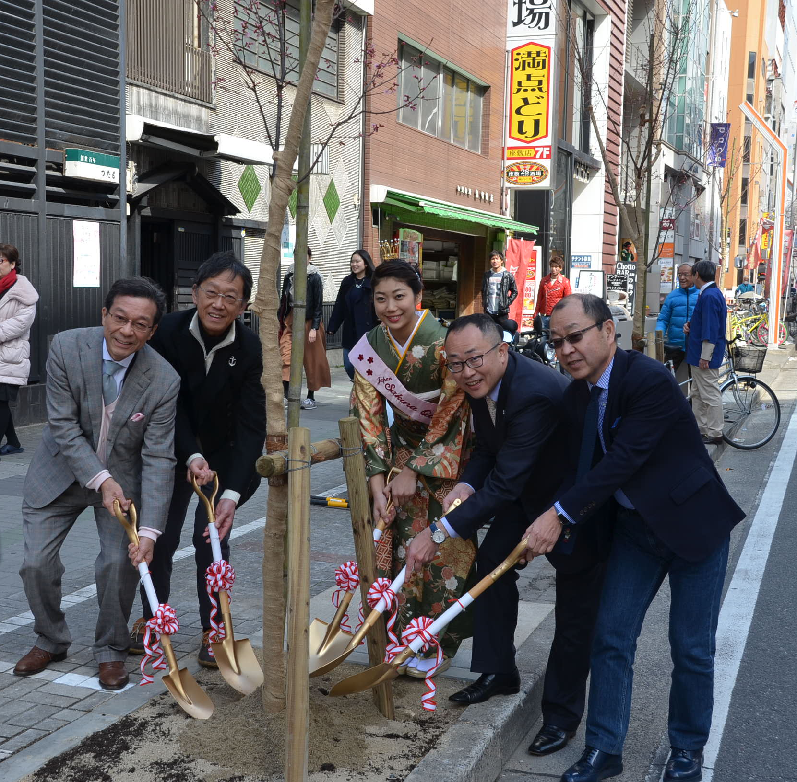
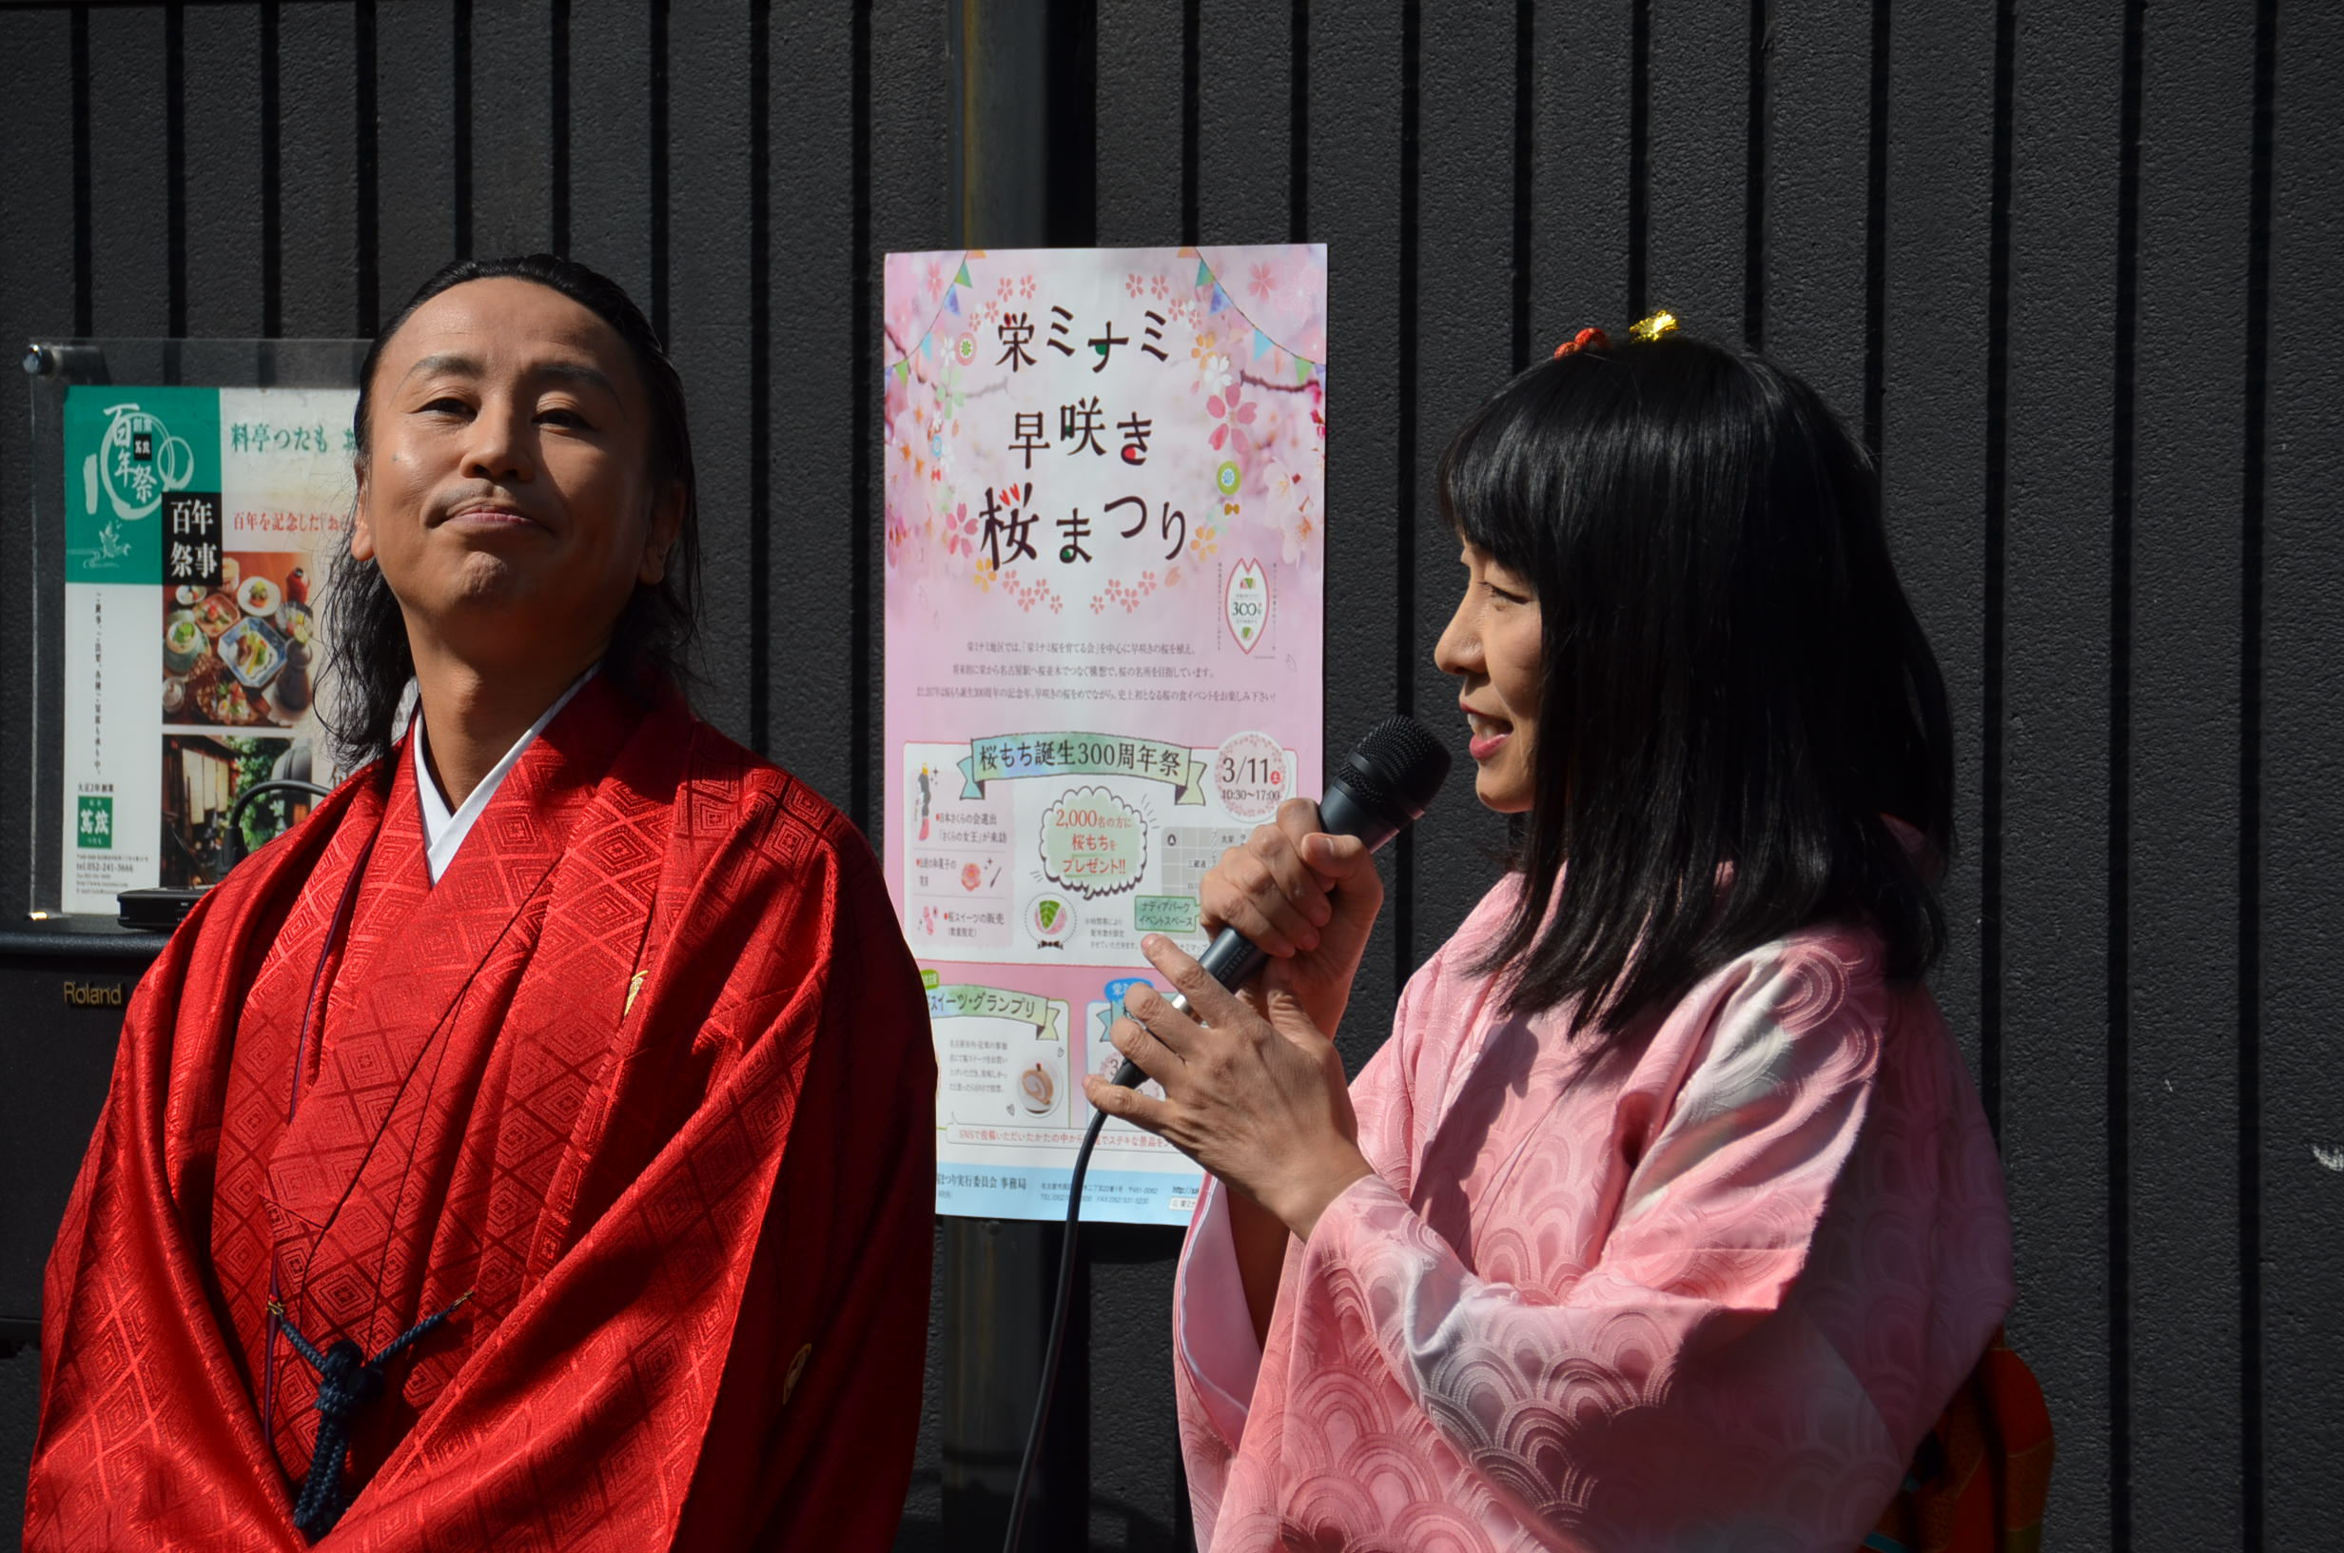
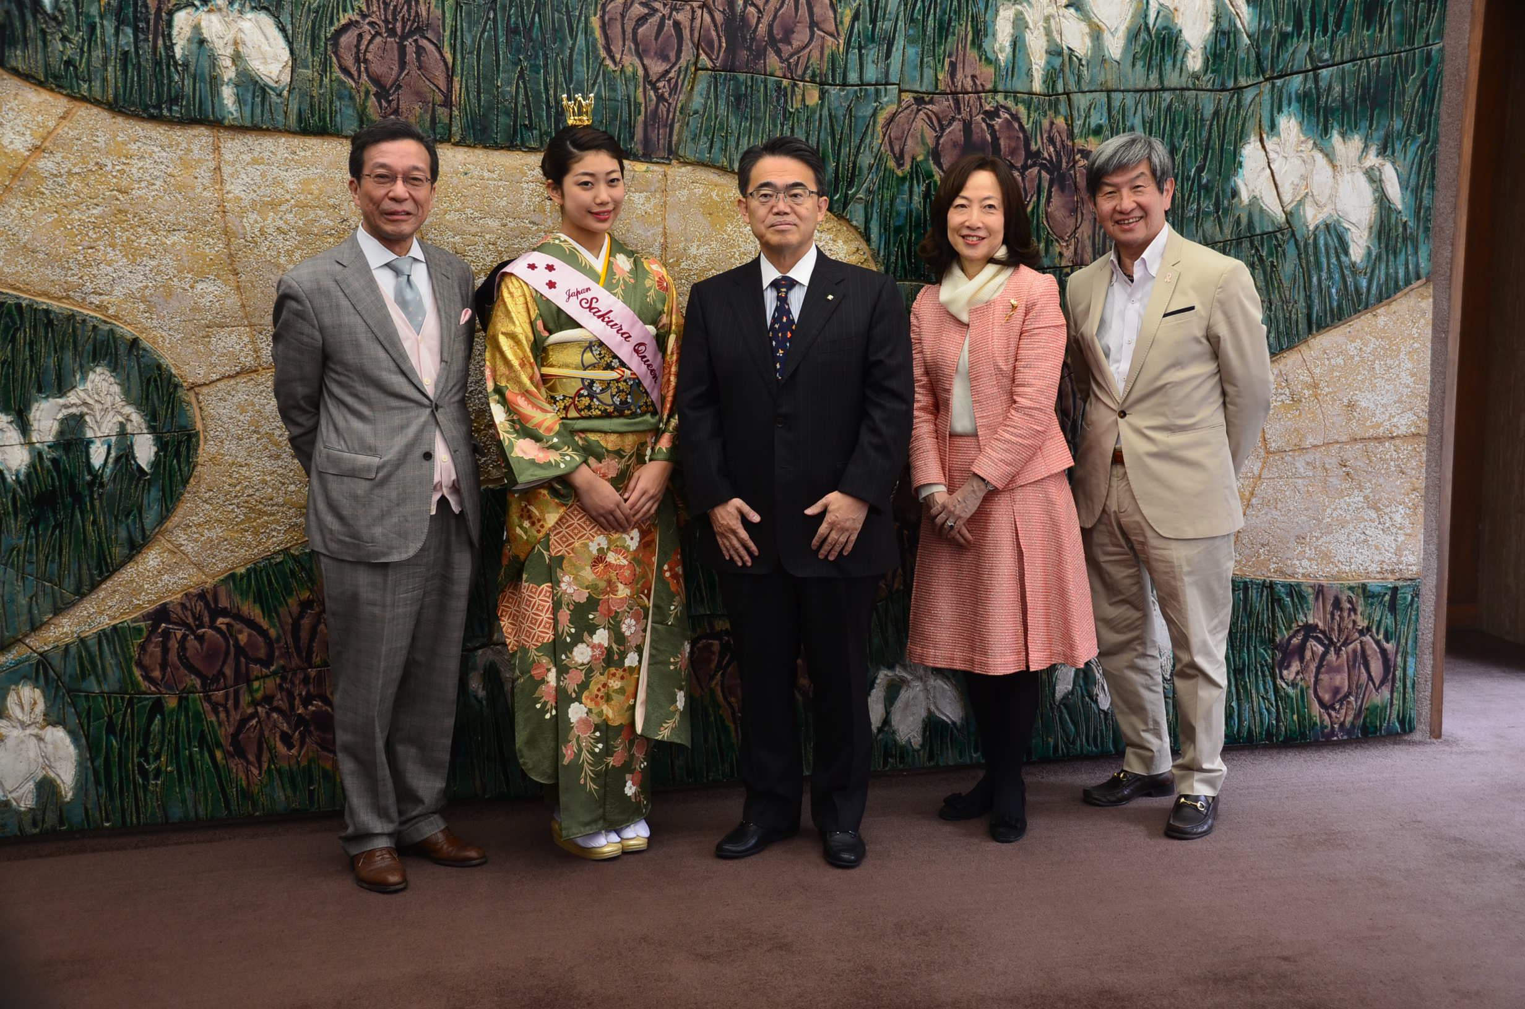
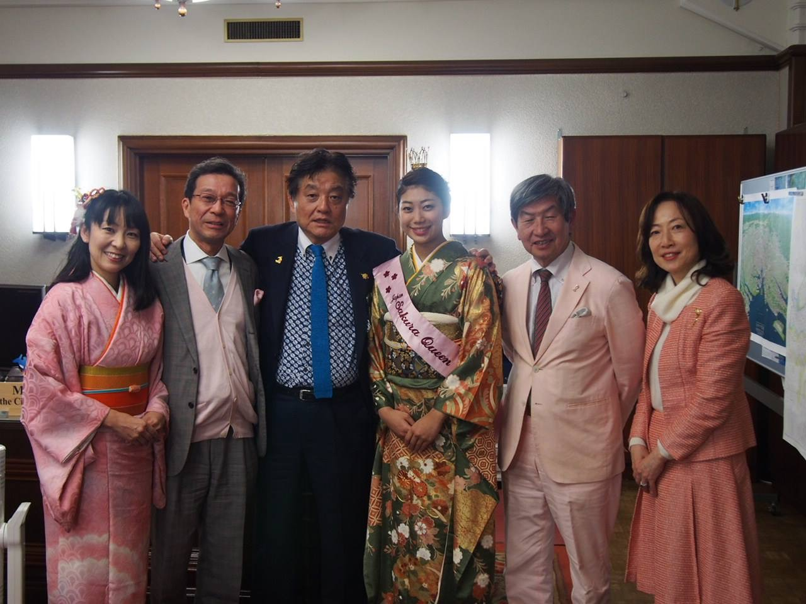
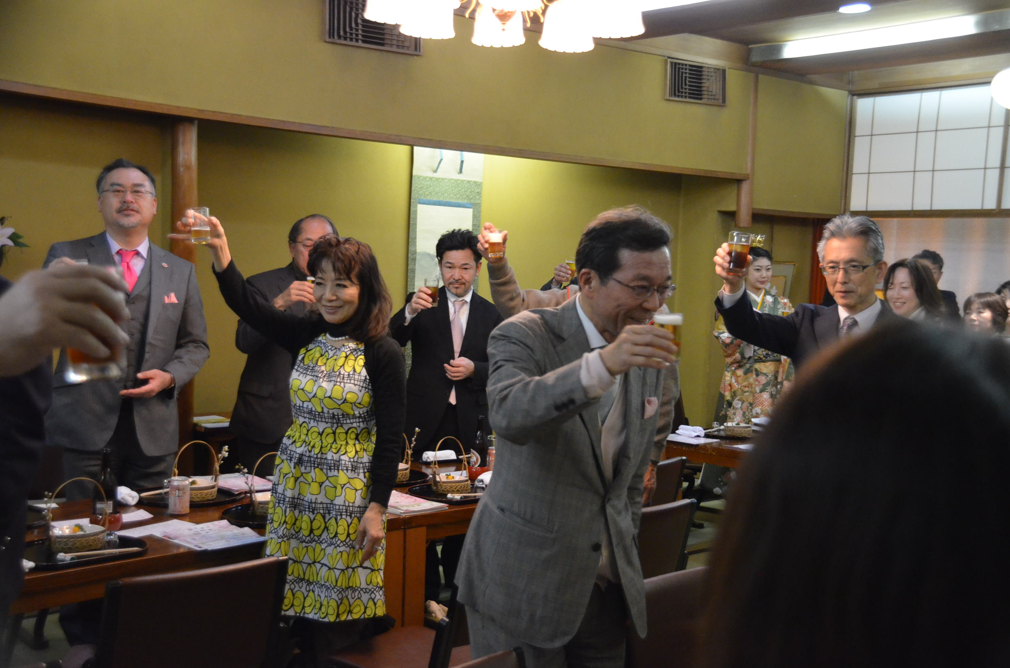
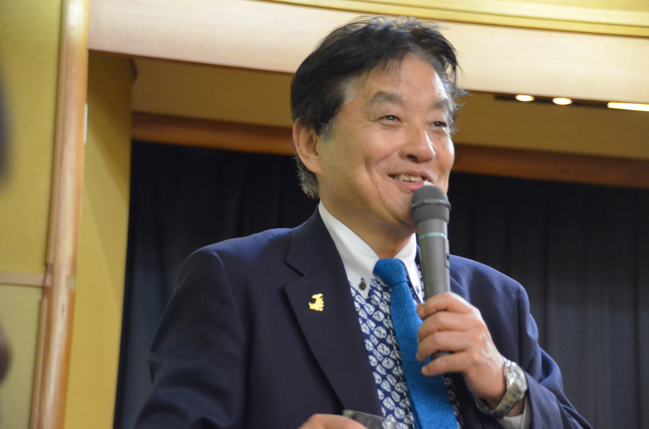
開会式・植樹式
▶三蔵通り、呉服通り～住吉町の間で早咲きの桜を植えてあります。その早咲きの桜の植樹式に日本さくらの女王と飯田貢、中区長を招いて植樹を行いました。植樹式にゲストとして駆け付けてくれたのが「平安桜」。植樹式のために、新しい曲を作曲してもらい、多くの方に披露して頂きました。
〈オカメザクラ植樹式〉
【日時】3月10日（金） 13時00分～
【場所】三蔵通り、呉服町～住吉町の間
表敬訪問
〈県知事、市長に表敬訪問〉
【日時】3月10日
【内容】PR「栄ミナミ早咲き桜まつり」「桜もち誕生300周年祭」
桜まつり開会レセプション
〈栄ミナミ早咲き桜まつり開会レセプション〉
【日時】３月１０日（金） 18時30分～
【場所】料亭つたも
【ゲスト】河村市長、日本さくらの女王
▶料亭つたもを会場とし、栄ミナミ早咲き桜まつりの成功を祈願をするよう開会レセプションを開催しました。平安桜が栄ミナミ早咲き桜まつりの成功を後押しするため、歌を披露して頂きました。そして、ゲストとして、名古屋市長 河村市長や日本さくらの女王が参加して頂き、大いに盛り上がりました。

Slide 3
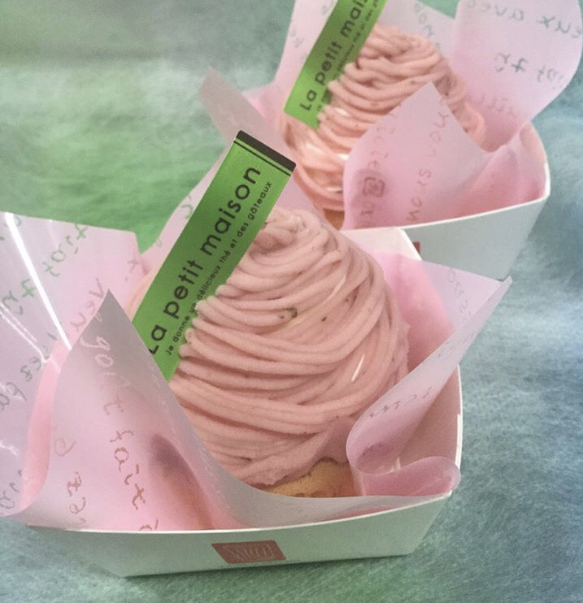
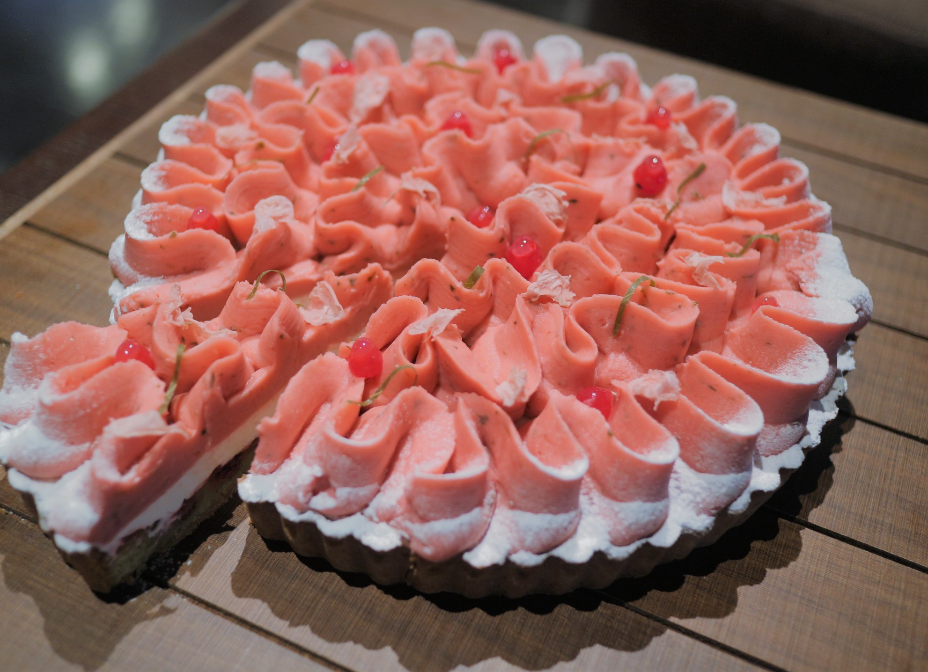
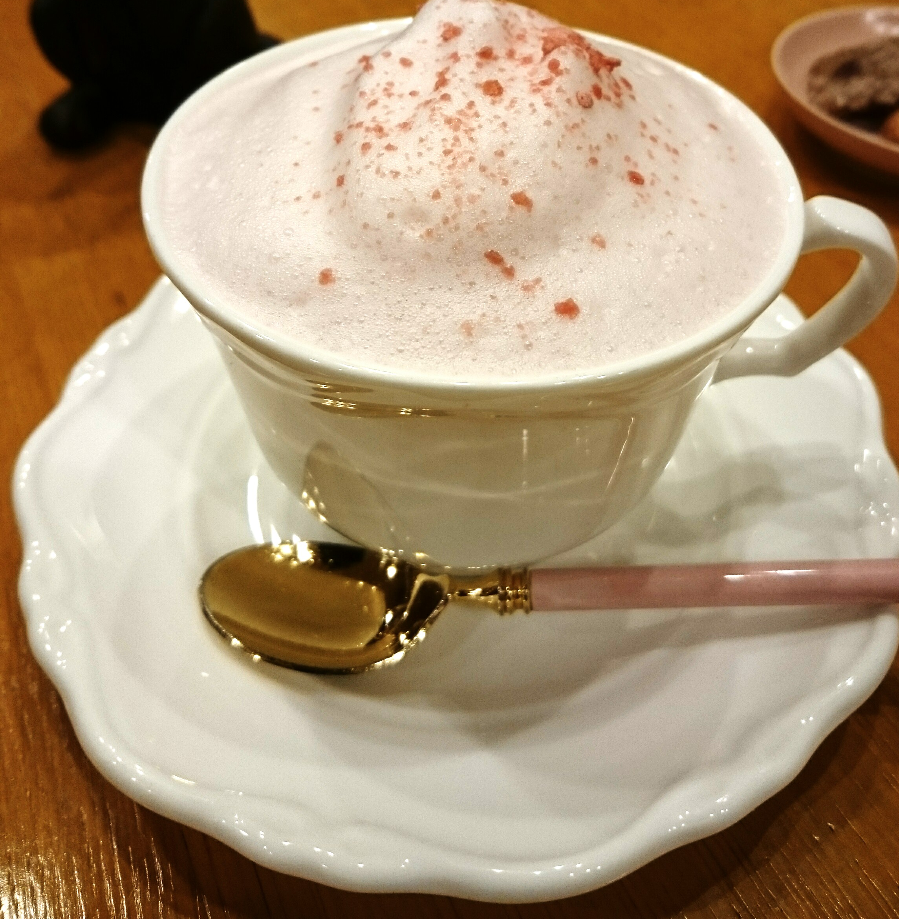
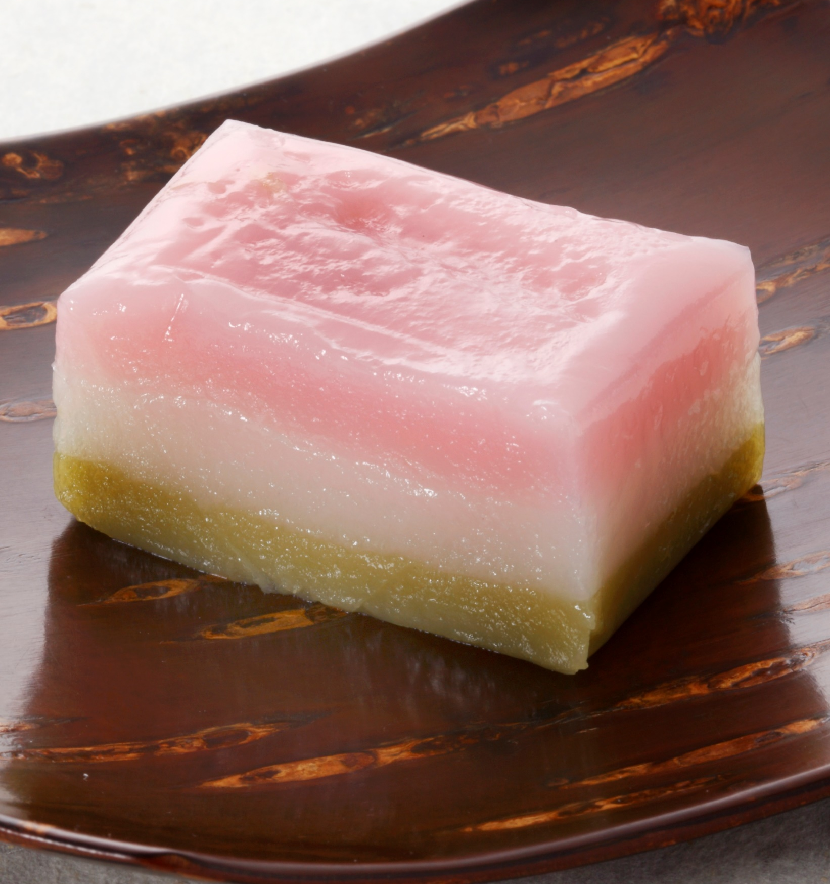
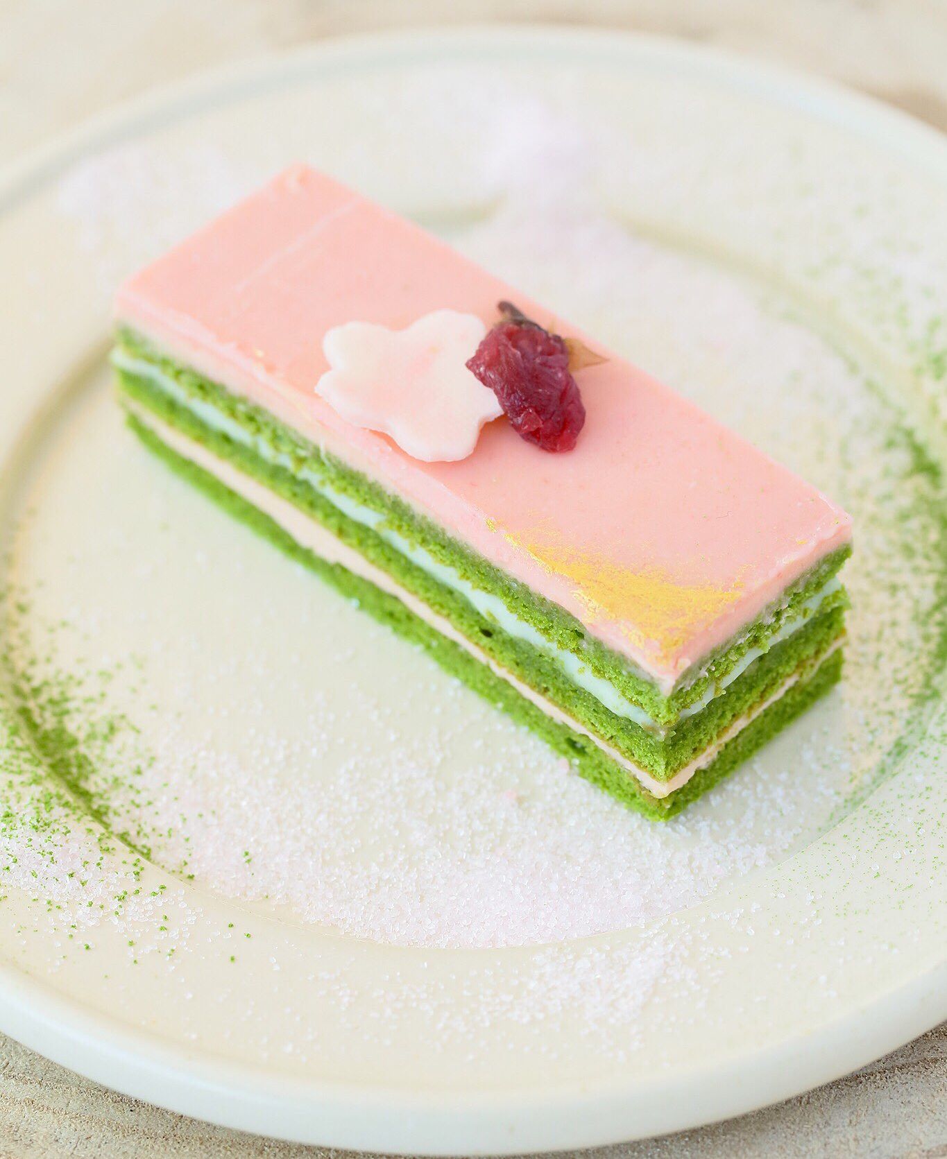
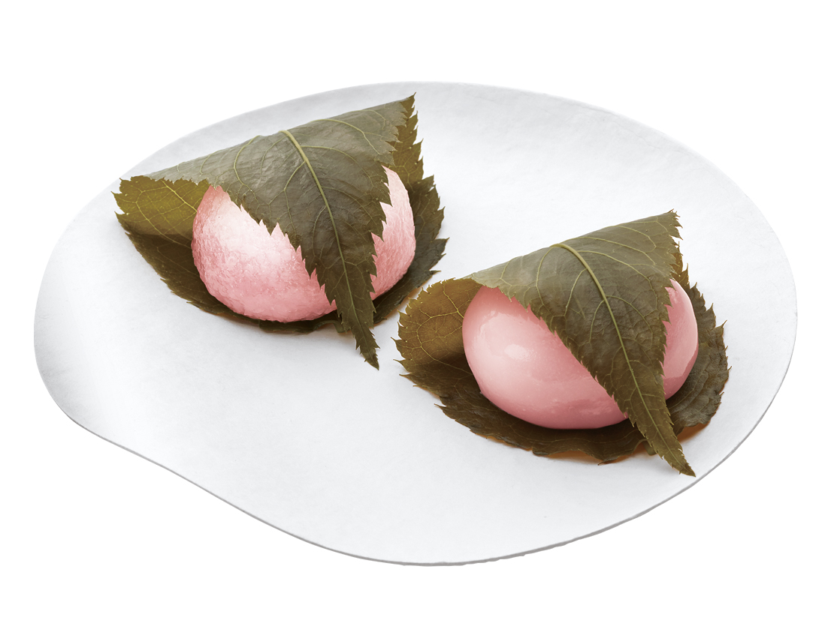
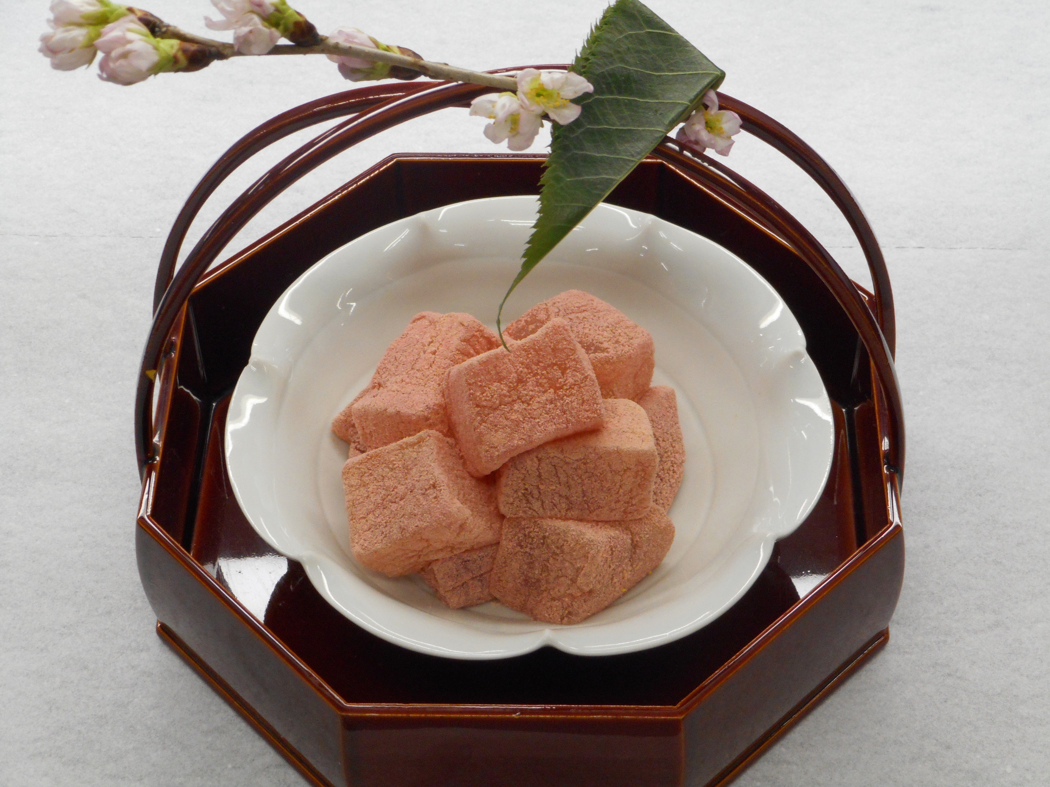
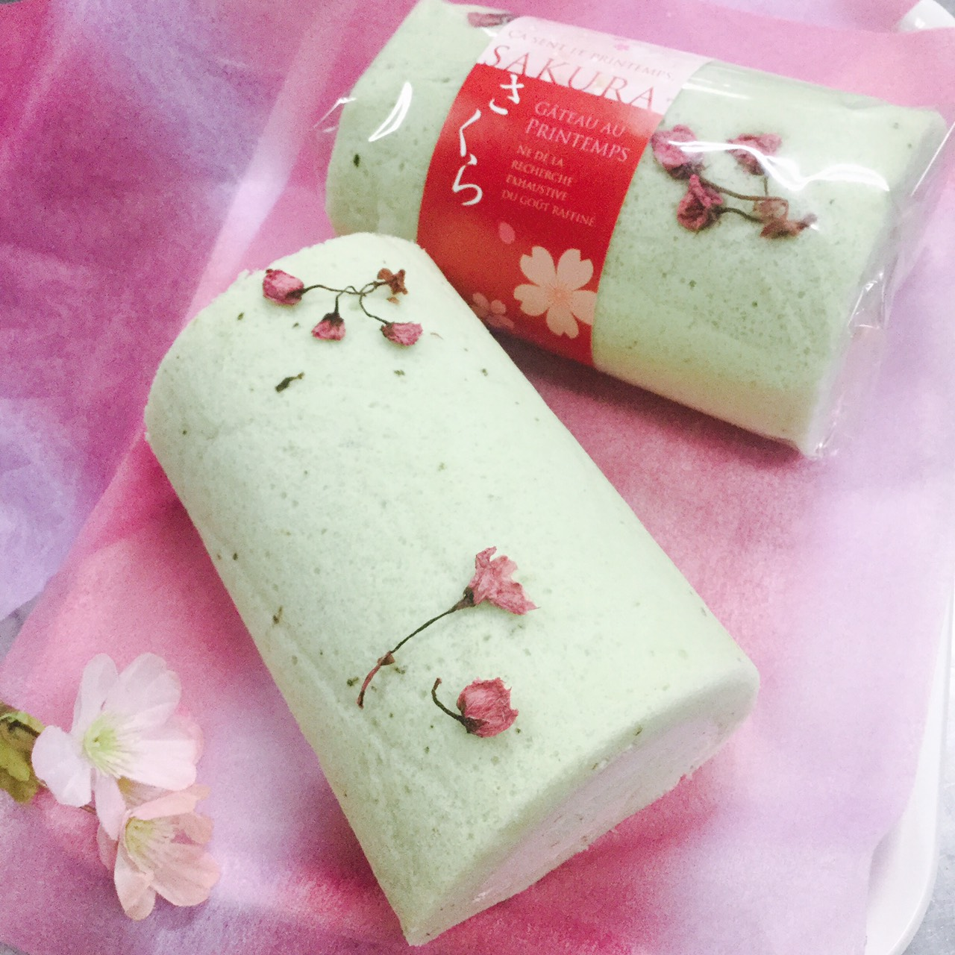
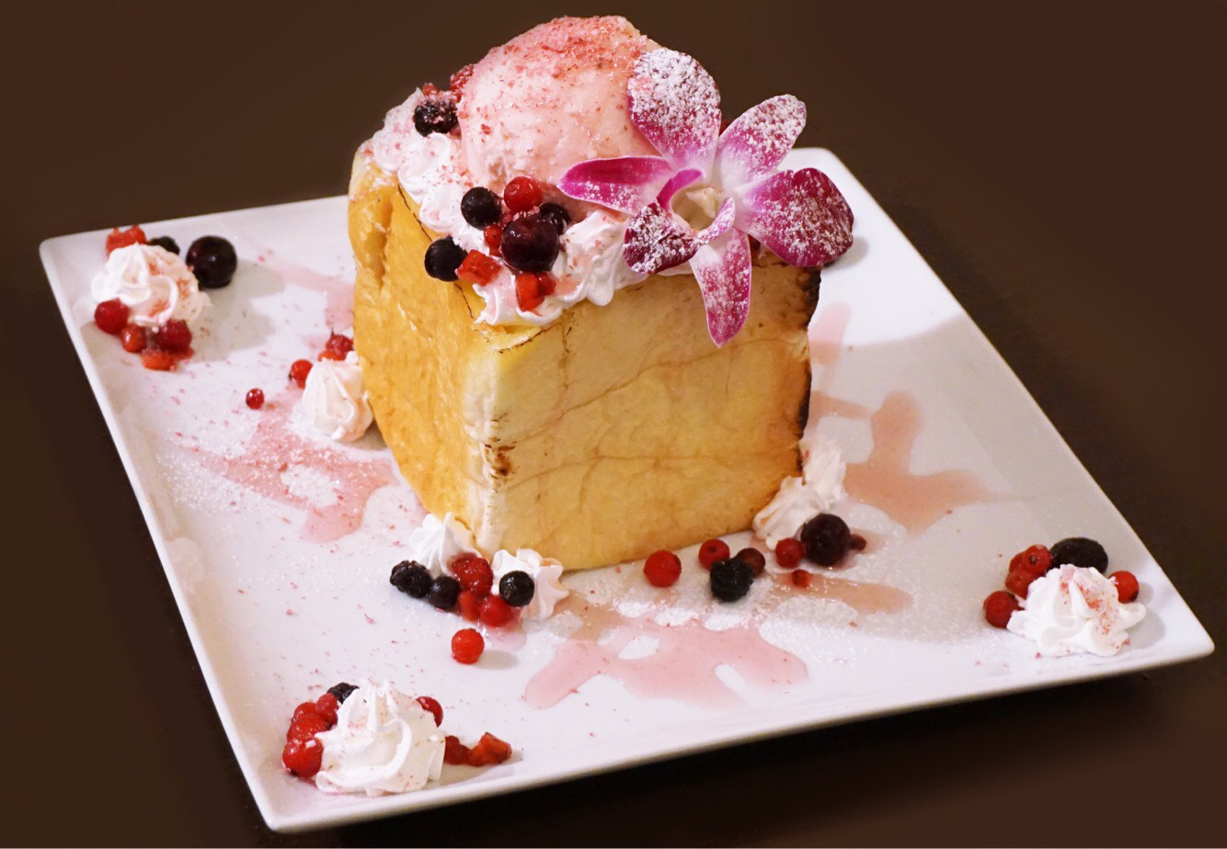
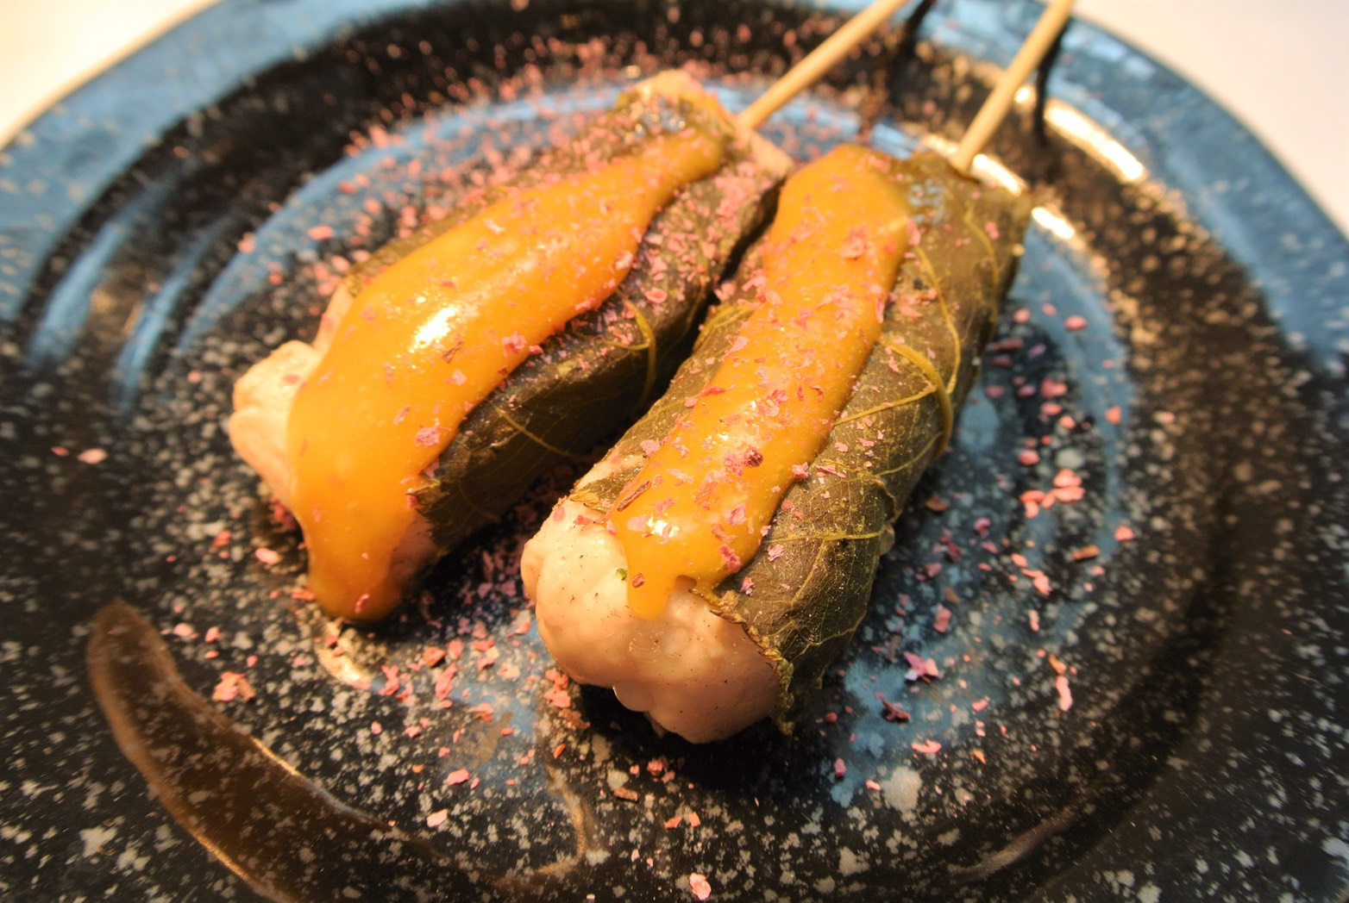
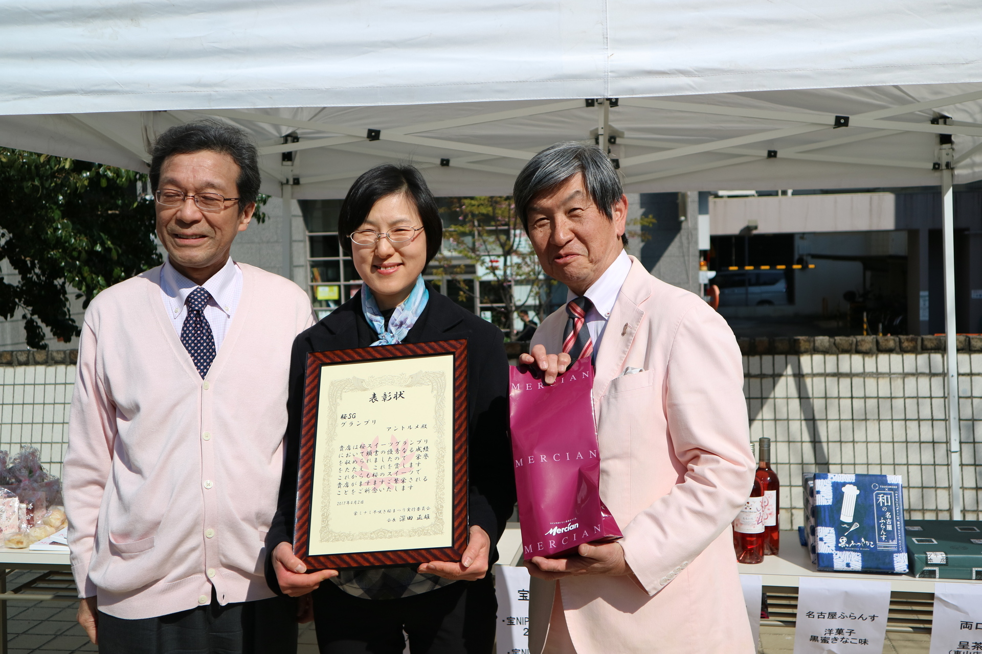
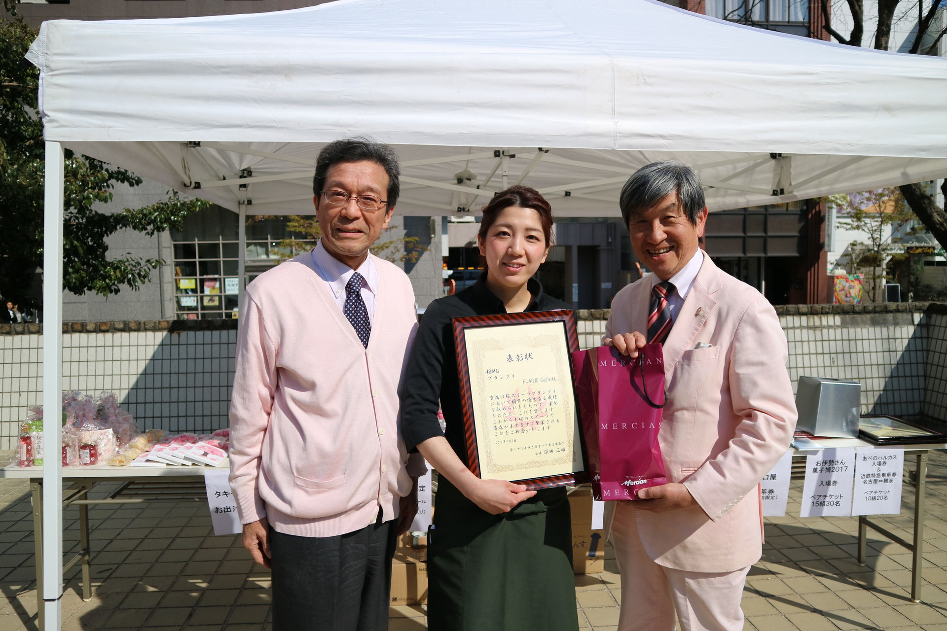
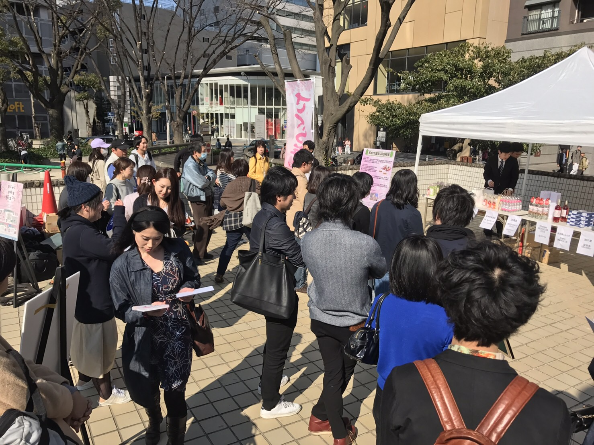
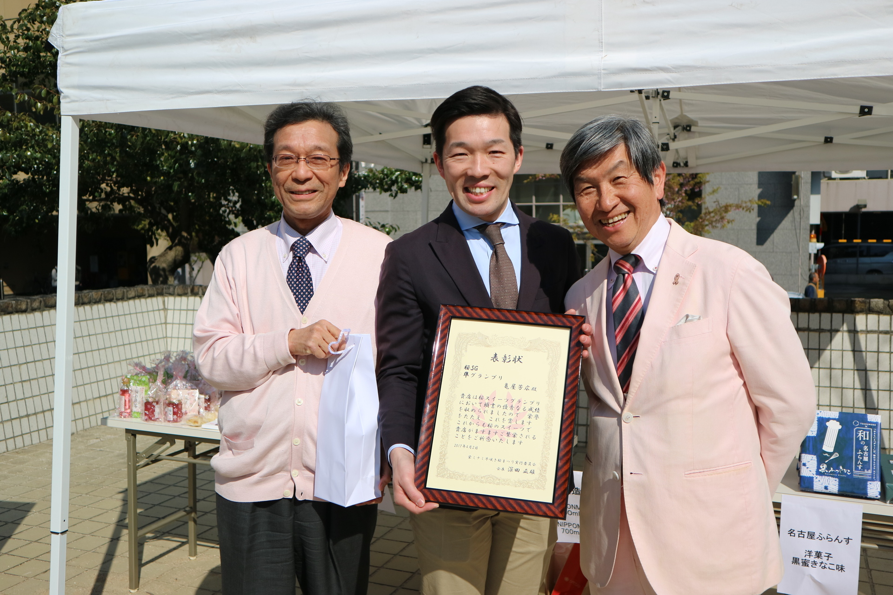
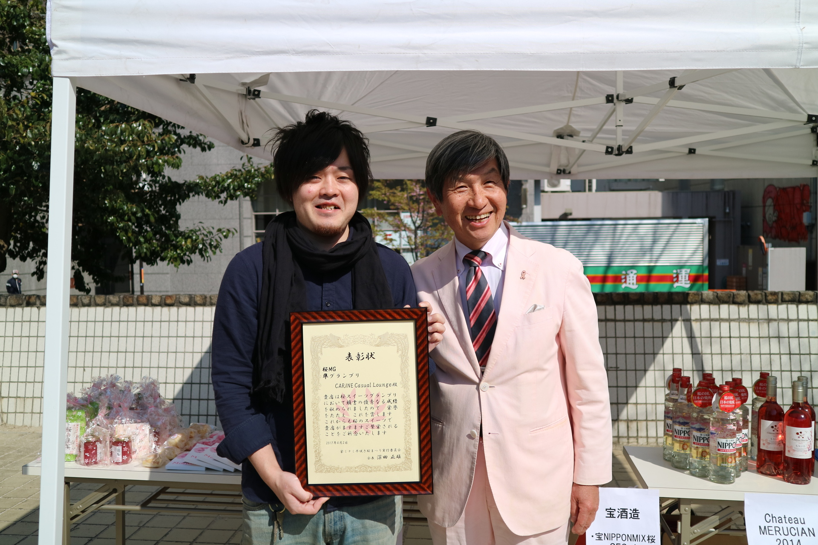
▶名古屋市内・近郊の和菓子屋、洋菓子屋が桜メニューを考案し販売して頂きました。その桜スイーツをお客様に購入して頂き、“かわいい、美味しい”と思われたお客様がSNSで投稿し、より多くの投稿された店舗をグランプリとして受賞しました。第１回目のグランプリは「アントルメ」さんでした。より多くの方に桜商品を知ってもらうために桜スイーツグランプリを開催し、多くの方が参加して頂きました。
▶栄ミナミ地区周辺の飲食店が独自で開発した桜商品を販売してもらいました。店舗によって全く違った桜商品を“かわいい、美味しい”と思われたお客様がSNSで投稿し、より多くの投稿された店舗をグランプリとして受賞しました。第１回目のグランプリは「フラリエ」さんでした。桜の新たな発展のため、皆様に色んな桜ニューを食べてもらうために開催し、多くの方を巻き込みました。
表彰式
▶桜メニュー・スイーツグランプリのグランプリ店舗を表彰＆景品を授与しました。そして一般消費者の参加者に感謝を込めて、協賛品をプレゼントしました。多くの方が矢場公園に集まっていただき、大いににぎわいました。
お問い合わせ
栄ミナミ早咲き桜まつり実行委員会/桜もち誕生300年委員会
愛知県名古屋市西区花の木二丁目22番1号（山眞産業 本社）
〒451-0062 E-mail:sakura300@yamashin-sangyo.co.jp

Slide 4
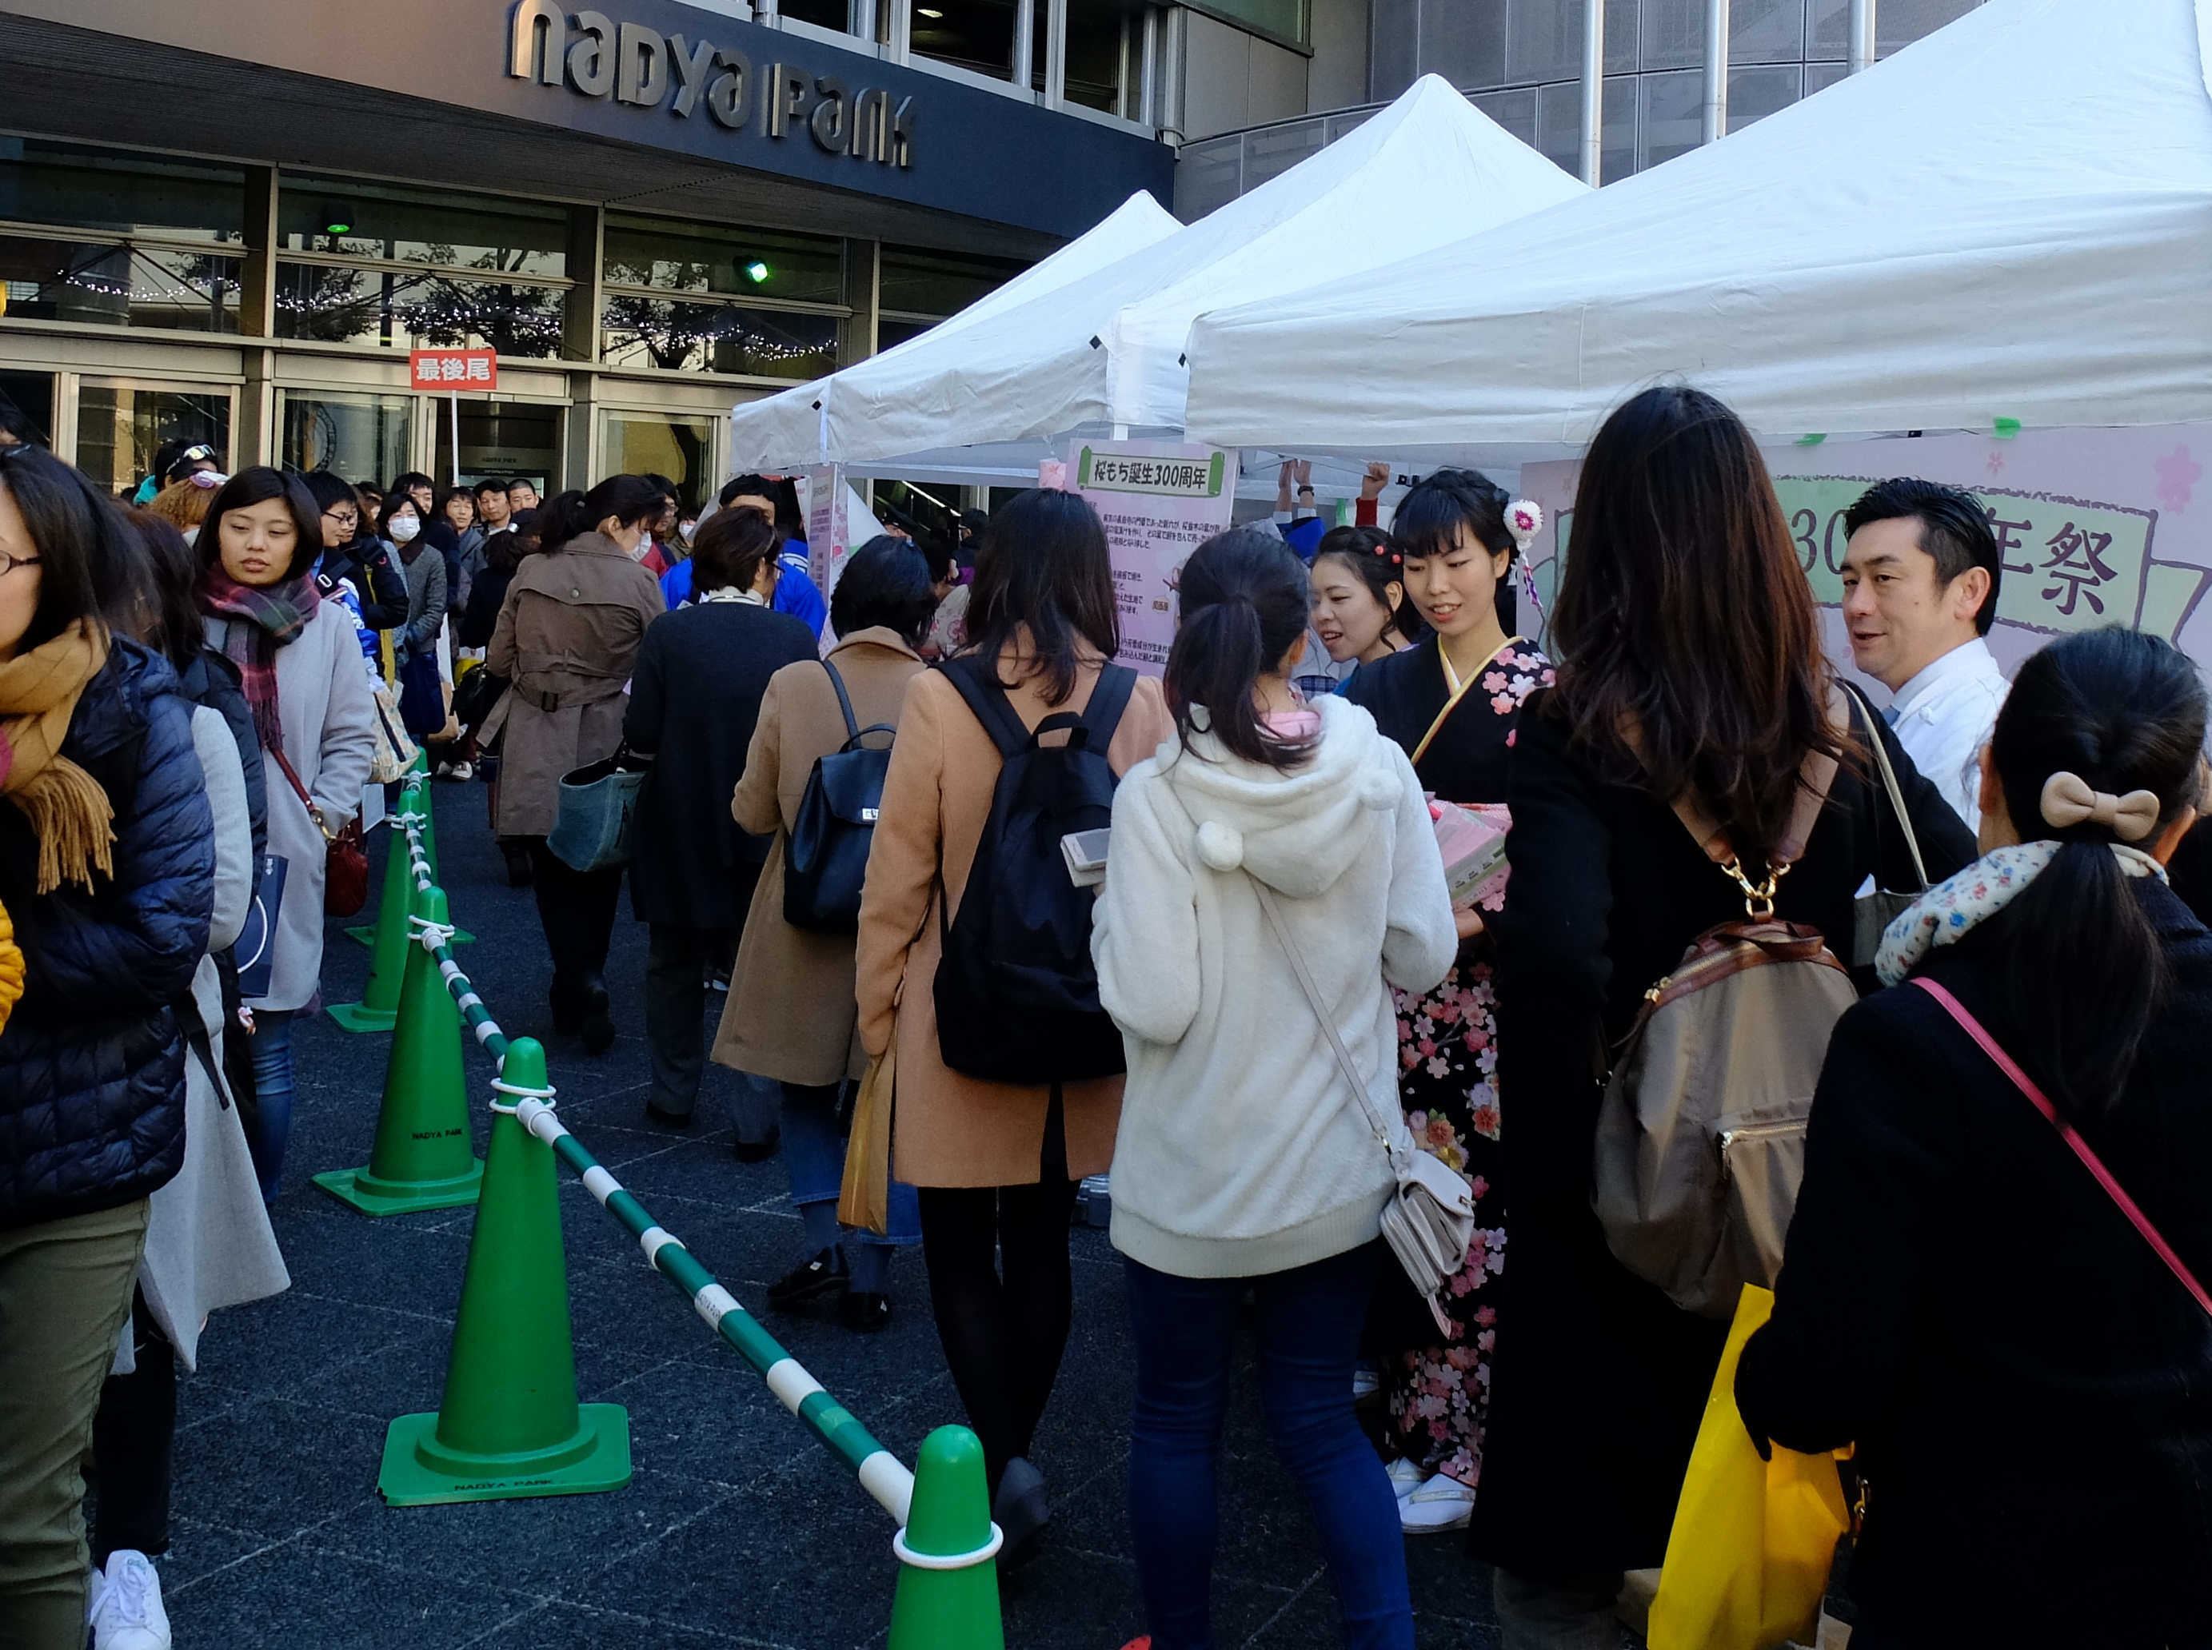
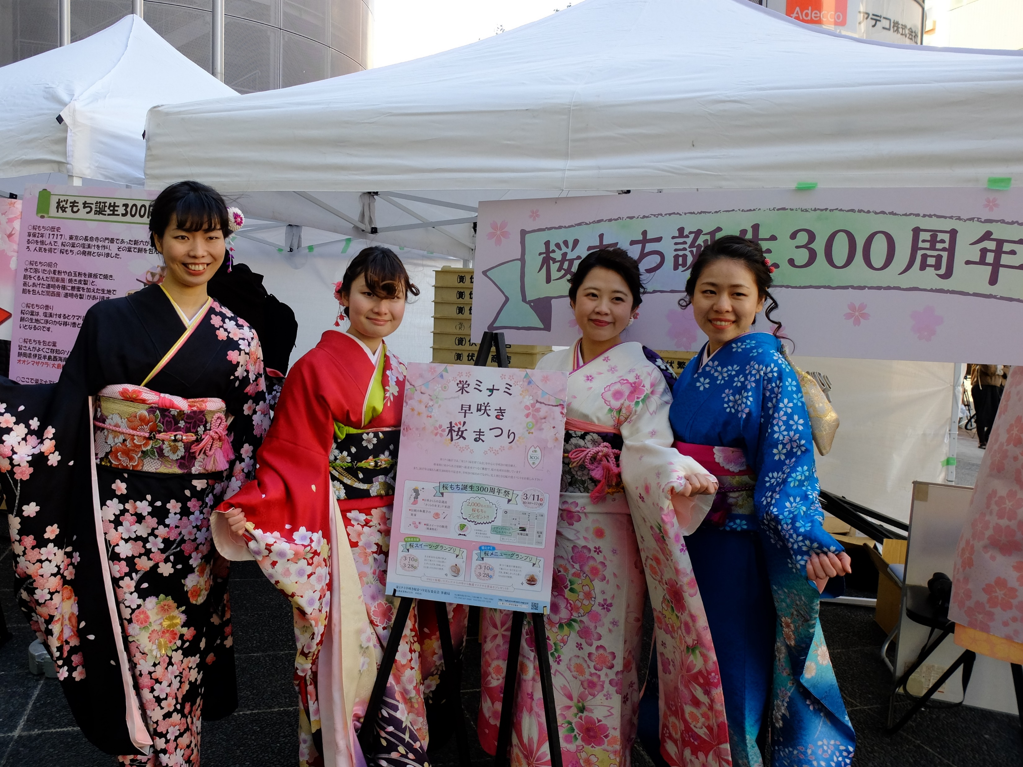
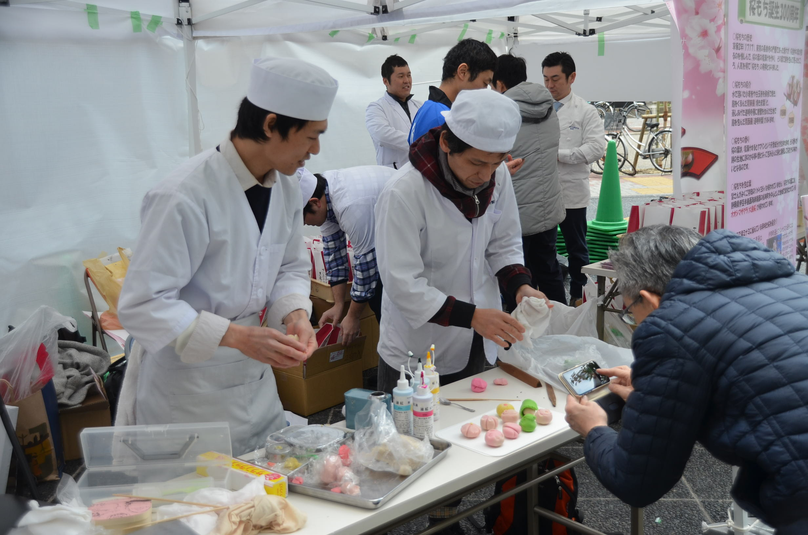
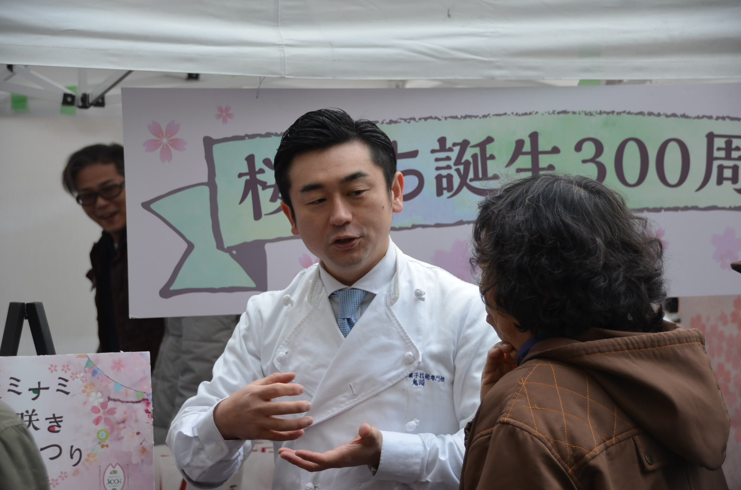
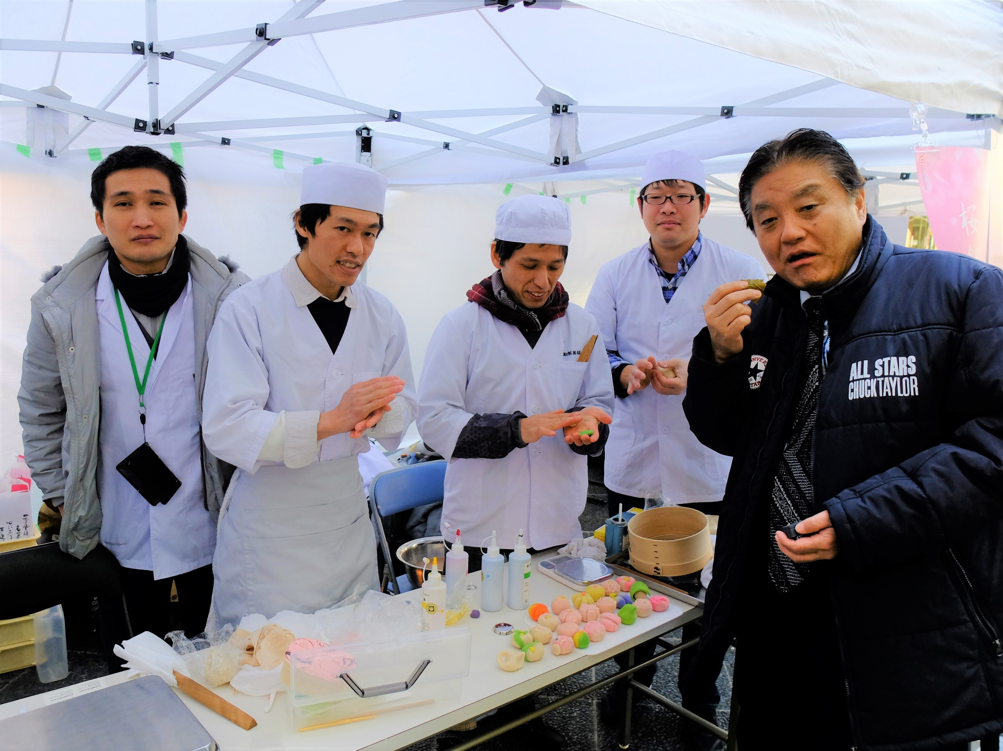
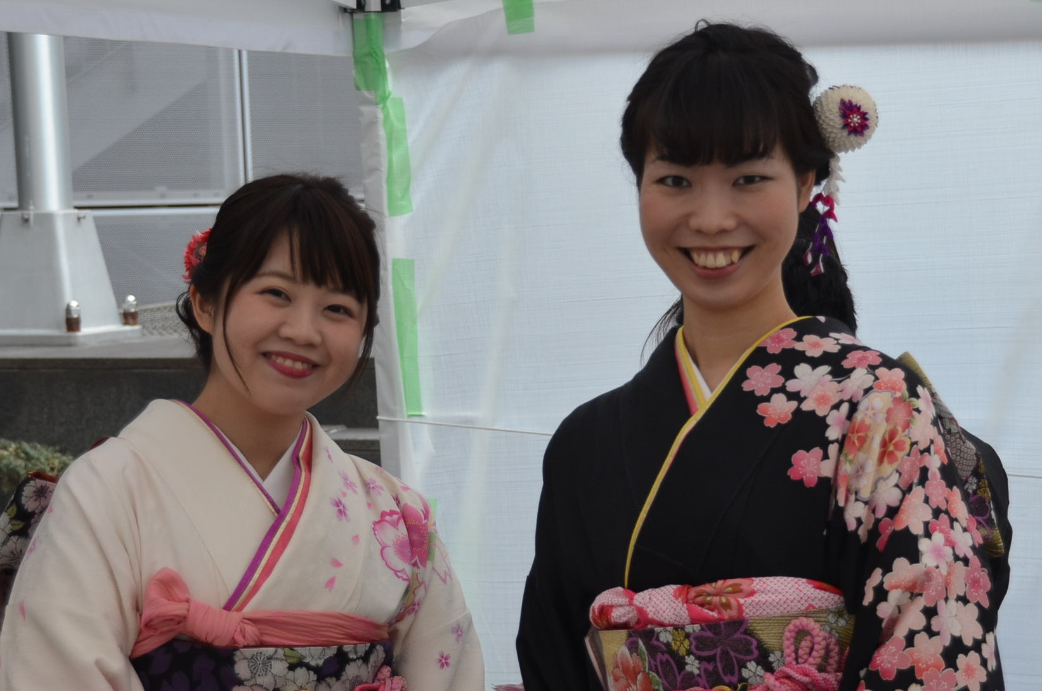
▶桜もち（桜の食文化）が誕生して、300年という記念の年に、桜の味を再度確認してもらい、そして桜の味を知らない方に知ってもらうきっかけにしてもらうために、桜もちを2000無料配布しました。そして、横のブースでは「和菓子職人による実演」「桜スイーツ販売」を実施した。
開催概要
2017年は、桜もちが誕生して300周年、桜を食にする文化300年の記念すべき年。この記念すべき年に桜スイーツの仕掛け人であり、桜スイーツ素材のパイオニアでトップメーカーである山眞産業（株）は、全国各地の桜名所に「桜の食」イベント開催を呼びかける活動を、インターンシップの地元大学生が実行しました。しかし、前例のない事業をやるところはなく、これを機に山眞産業（株）を中心とし、名古屋生菓子組合青年会、栄ミナミまちづくり諸団体とインターンシップ生の4者がコラボして桜イベントを開催し、「桜の食」イベントを成功させ、全国各地で行われるよう、「栄ミナミ早咲き桜まつり」を実施する事が決定しました。そして、早咲きの桜が満開になる時期に合わせて史上初の桜の食イベントを開催しました。
●主催：栄ミナミ早咲き桜まつり実行委員会
●共催：名古屋生菓子組合青年会（桜もち誕生300周年祭）
●協力；桜の食文化300年委員会
●後援：名古屋市、栄ミナミ商店街連盟、栄ミナミ地域活性化協議会、栄ミナミ桜を育てる会、
（公財）日本さくらの会、全国和菓子協会、愛知県菓子工業組合、名古屋生菓子工業協同組合
●協賛：松坂屋名古屋店、近鉄不動産（あべのハルカス）、全国菓子大博覧会（お伊勢さん菓子博）、
大日本印章（株）、キリンビール（株）、宝酒造（株）、プリンセスガーデンホテル、
料亭つたも、（株）タキモ本店、オークスハート（株）、両口屋是清、井桁堂（株）、
名古屋フランスcorp（株）、（株）丸八テント商会、（株）アイワ物産
（株）日本きもの商事、（株）アイワ工芸、（有）丸後食品、エフエヌプランニング（株）、
福田商事（株）、山眞産業（株）花びら舎

